Slide 1
﻿ TȆứ tư ngàσ 8 κánƑ 12 năm 2021
Toán
Phép trừ (có nhớ) số có hai chữ số cho số có một chữ số
( Tiết 2)

Slide 2

Tiết 2

Slide 3

Luyện tập

Slide 4
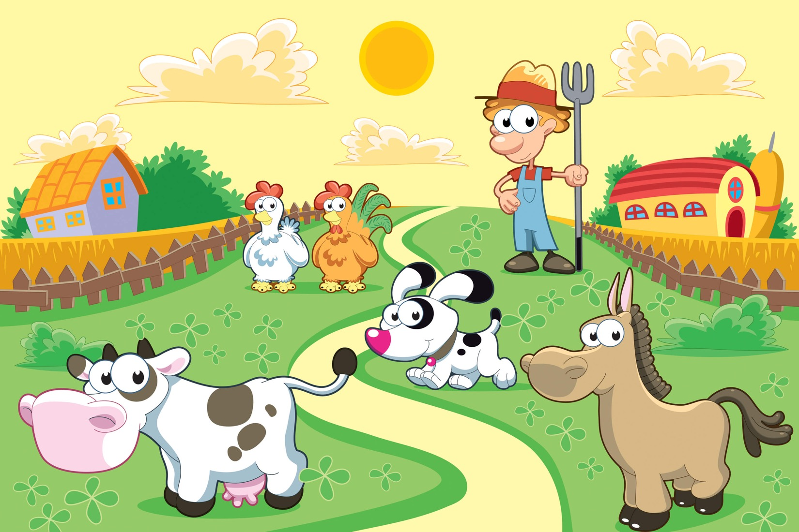


XÂY DỰNG
NÔNG TRẠI
Bản quyền : FB Đặng Nhật Linh- https://www.facebook.com/nhat.linh.3557440

Slide 5








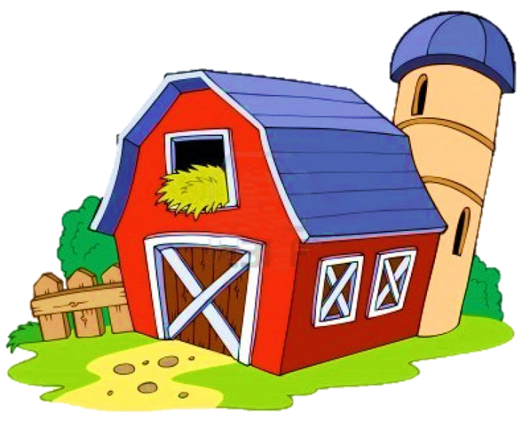








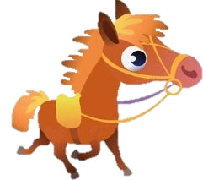

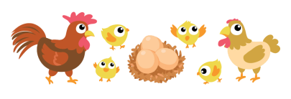

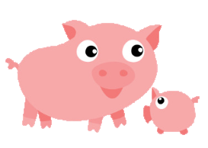

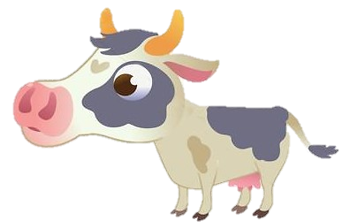

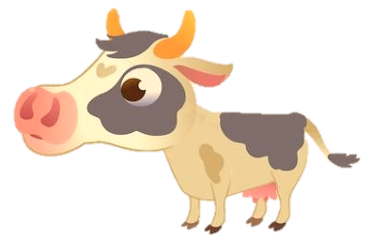

Slide 6



Kết quả của phép tính:
30 - 8
22
Bản quyền : FB Đặng Nhật Linh- https://www.facebook.com/nhat.linh.3557440

Slide 7
Nhà Mai có 25 quả trứng . Mẹ lấy 5 quả làm thức ăn. Hỏi nhà Mai còn bao nhiêu quả trứng ?
20 quả trứng
Bản quyền : FB Đặng Nhật Linh- https://www.facebook.com/nhat.linh.3557440

Slide 8
Hiệu của 45 và 8 là bao nhiêu ?
37
Bản quyền : FB Đặng Nhật Linh- https://www.facebook.com/nhat.linh.3557440

Slide 9
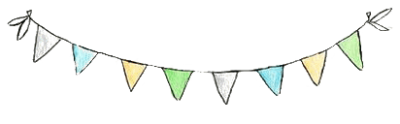

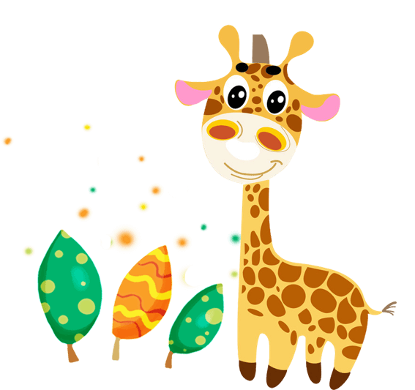

Mục tiêu
Củng cố về phép trừ( có nhớ) số có 2 chữ số với số có 1 chữ số
Vận dụng giải các bài toán thực tế
Học sinh yêu thích học Toán

Slide 10

42 – 5
51 – 9
63 – 7
86 – 8
42
5
1
Đặt tính rồi tính.
–
37

Slide 11
42 – 5
51 – 9
63 – 7
86 – 8
42
5
51
9
63
7
86
8
1
Đặt tính rồi tính.
–
–
–
–
37
42
56
78

Slide 12


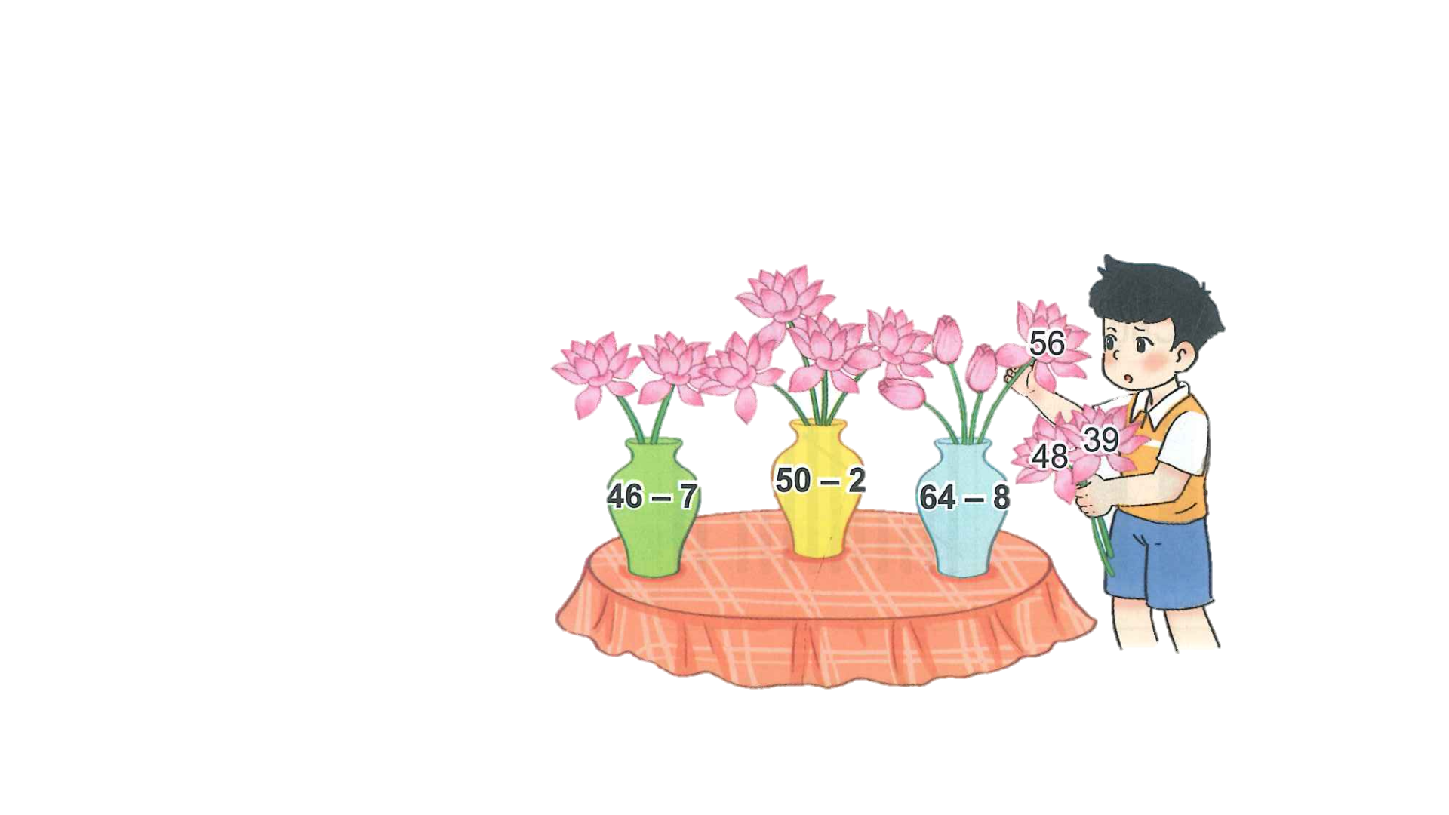


2
Cắm hoa vào lọ thích hợp.
48
39
39
48

Slide 13
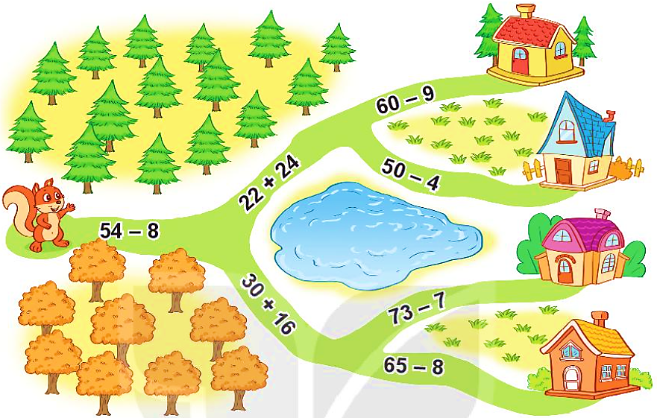

3
Đường về nhà sóc đi qua ba phép tính có kết quả bằng nhau. Tìm nhà cho sóc.
54 – 8 =
46
26
51
22 + 24 =
46
26
46
26
60 – 9 =
46
51
26
46
30 + 16 =
46
26
66
50 – 4 =
46
26
46
73 – 7 =
66
65 – 8 =
26
57
57

Slide 14
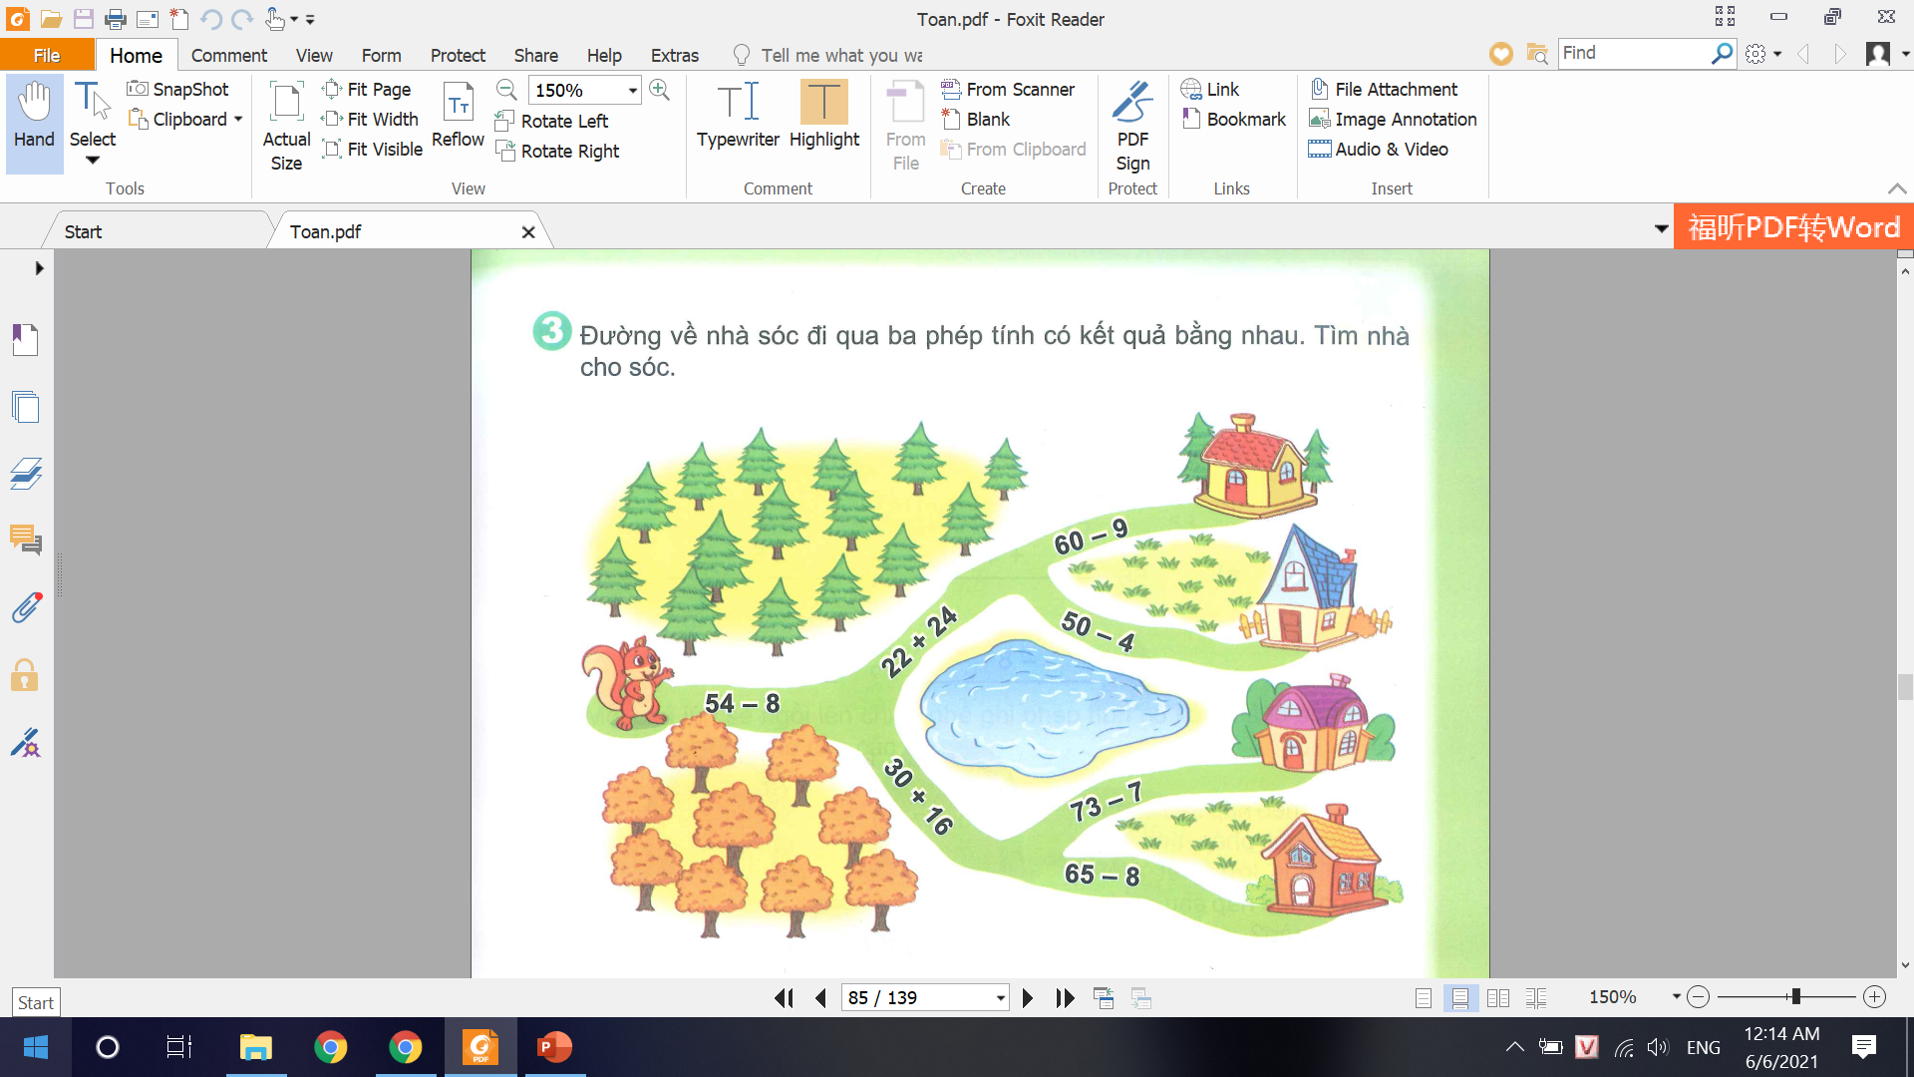
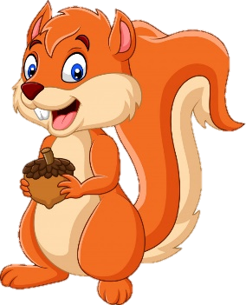
3
Đường về nhà sóc đi qua ba phép tính có kết quả bằng nhau. Tìm nhà cho sóc.
46
46
46

Slide 15
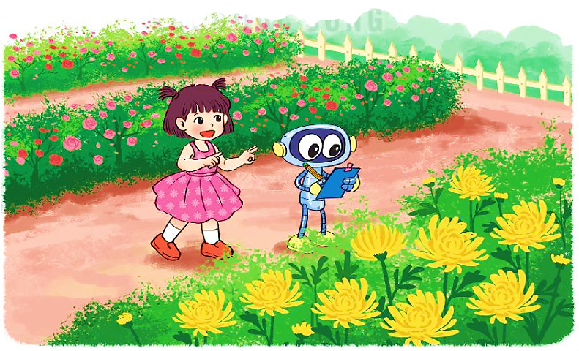
Trong vườn có 30 cây hoa hồng và hoa cúc. Mi đếm được có 9 cây hoa cúc. Hỏi trong vườn có bao nhiêu cây hoa hồng?
4

Slide 16

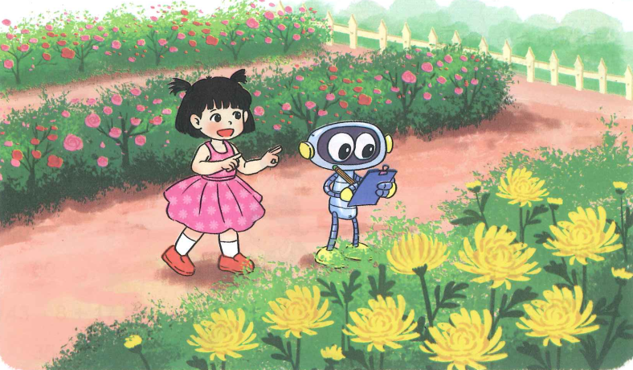
3
Trong vườn có 30 cây hoa hồng và hoa cúc. Mi đếm được có 9 cây hoa cúc. Hỏi trong vườn có bao nhiêu cây hoa hồng?
  Tóm tắt
30 cây hoa hồng và hoa cúc
9 cây hoa cúc
? cây hoa hồng
  Bài giải

Slide 17
4
Trong vườn có 30 cây hoa hồng và hoa cúc. Mi đếm được có 9 cây hoa cúc. Hỏi trong vườn có bao nhiêu cây hoa hồng?
Bài giải
Trong vườn có số cây hoa hồng là:
30 – 9 = 21 (cây)
Đáp số: 21 cây hoa hồng.

Slide 18
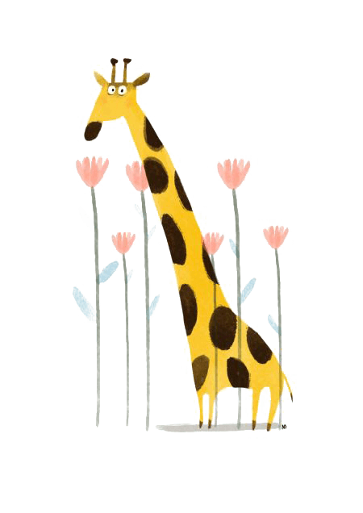
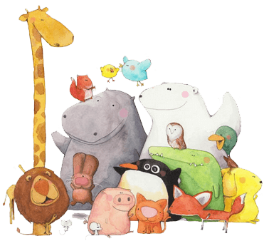

Củng cố - dặn dò
Rèn kĩ năng trừ có nhớ số có hai chữ số cho số có một chữ số
Xem trước bài sau :
“Luyện tập” trang 86”

Slide 19

Tạm biệt và hẹn gặp lại
các con vào những tiết học sau!

